Slide 1
Interfaces Gráficas de Usuario
Las componentes de una GUI desarrollada en Java son objetos de una clase provista por los paquetes AWT o Swing o de una clase derivada de ellas.
Cada componente está caracterizada por distintos atributos. Uno de los atributos es el tamaño.
El tamaño de una componente se mide en pixels.
Un pixel es la unidad de espacio más pequeña que puede mostrarse en pantalla.
La resolución de una pantalla se mide de acuerdo a la cantidad de pixels que puede mostrar.

Slide 2
El paquete Swing
Swing es una extensión del paquete AWT y brinda clases que permiten enriquecer la apariencia, accesibilidad y usabilidad de las GUI.
Los tipos de componentes pueden agruparse en:
controles básicos
displays interactivos con información altamente formateada
displays con información no editable
contenedores

Slide 3
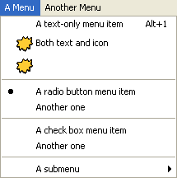
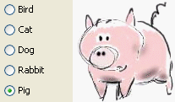
El paquete Swing
Controles básicos
Son componentes simples que se usan principalmente para tomar la entrada del usuario y mostrar un estado simple.
JButton JCheckBox JComboBox JList
JMenu JRadioButton
JSlider

Slide 4
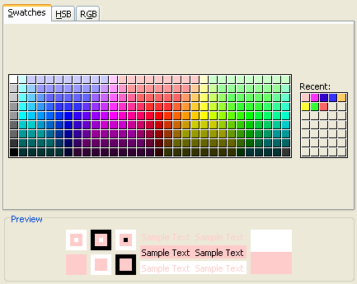
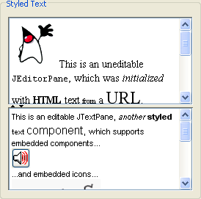
El paquete Swing
Displays Interactivos
JColorChooser JEditorPane JTextPane

Slide 5
El paquete Swing
Displays no editables
JLabel JProgressBar JSeparator JToolTip

Slide 6
El paquete Swing
Contenedores
JPanel
Container
Toda GUI tiene al menos un objeto contenedor.
Un objeto de clase JFrame tiene un atributo de clase Container que es el panel de contenido del frame.

Slide 7
El paquete Swing
La clase JComponent
La clase JComponent, derivada de Container, es la clase base de Swing a partir de la cual se derivan la mayoría de las demás clases de este paquete.
Cada clase modela un tipo de componente y tiene atributos propios.
Cada tipo de componente tiene una apariencia estándar pero también puede configurarse de acuerdo a las pautas de diseño que se adopten, estableciendo los valores de los atributos.

Slide 8
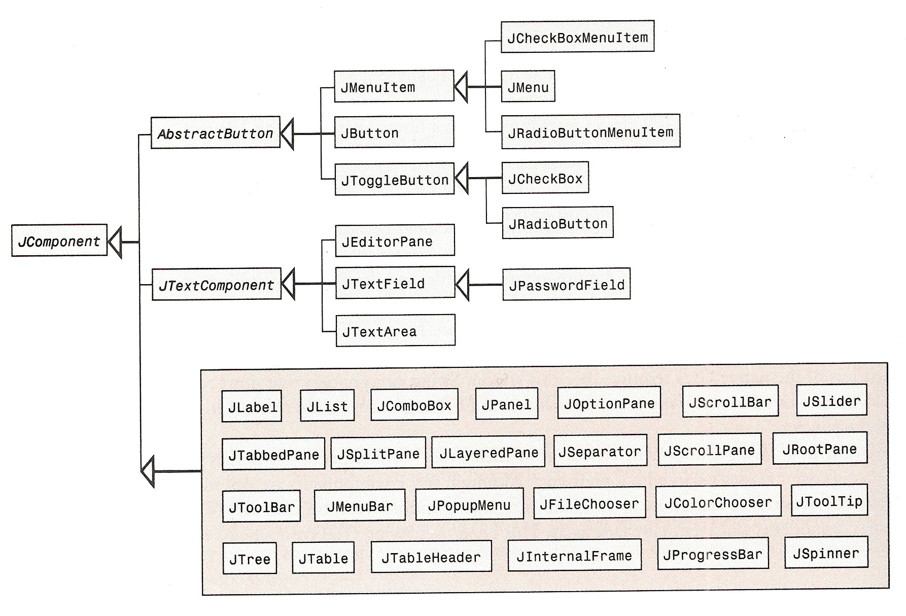
El paquete Swing
La clase JComponent
La clase JComponent
JButton
JRadioButton
JCheckBox
JLabel
JTextField
JLabel
JComboBox
JPanel
JOptionPane

Slide 9
El paquete Swing
La clase JComponent
Etiquetas JLabel
Paneles JPanel
Botones JButton JRadioButton JCheckBox
Combo box JComboBox
Textos JTextField JTextArea
Diálogos JOptionPane JDialog
Menúes JMenu

Slide 10
Etiquetas
Una etiqueta es un objeto gráfico pasivo que permite mostrar un texto o una imagen.
En Java podemos crear una etiqueta definiendo un objeto de clase JLabel.
Los constructores provistos por la clase permiten establecer texto, imagen y/o alineación horizontal de la imagen:
JLabel()
JLabel (Icon image)
JLabel (Icon image, int horAlig)
JLabel (String text)
JLabel (String text, Icon icon, int horAlig)

Slide 11
Paneles
Un panel es un área sobre la que trabaja el usuario o se colocan otras componentes.
Nosotros solo usaremos paneles como contenedores de otros paneles u otro tipo de componentes.
Para definir un panel creamos un objeto de la clase JPanel.
JPanel ()

Slide 12
Paneles
Los paneles se organizan en forma jerárquica.
El principal atributo de un panel es el organizador de diagramado que establece cómo se distribuyen las componentes en su interior, tal como sucede con el panel de contenido.

Slide 13
Paneles
Es posible establecer un organizador de diagramado para el panel de contenido y luego insertar en él dos o más paneles.
Cada uno de estos paneles puede tener un diagramado diferente.
En cada uno de ellos podemos insertar componentes que se distribuirán de acuerdo al diagramado establecido.
Por omisión se establece el diagramado FlowLayout

Slide 14
Botones
Un botón es una componente reactiva, esto es, puede percibir la acción del usuario y reaccionar de acuerdo al comportamiento establecido por el programador.
Los atributos son texto, imagen, alineación del texto y de la imagen, color, borde, letra mnemónica y forma, además, puede estar habilitado o no.

Slide 15
Botones
Un botón se crea como una instancia de la clase JButton y se registra a un oyente para que tenga la capacidad de detectar y reaccionar ante un evento externo.
Algunos de los constructores provistos por la clase son:
JButton ()
JButton (Icon image)
JButton (String text)
JButton (String text, Icon icon)

Slide 16
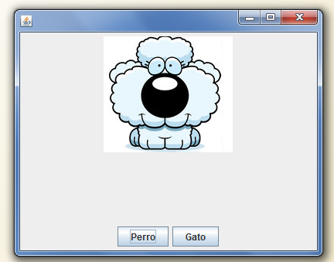
Ejemplo Dos Botones

Slide 17
Ejemplo Seleccionar Mascota con Botones
import java.awt.*;
import java.awt.event.*;
import javax.swing.*;
import javax.swing.border.*;
class Dos_Botones extends JFrame {
/*Objetos Gráficos*/
private JLabel etiqueta;
private JButton botonPerro,botonGato;
private JPanel panelControl,panelImagen;
Todos los atributos de instancia de esta GUI corresponden a componentes gráficas.

Slide 18
Ejemplo Seleccionar Mascota con Botones
public Dos_Botones() {
//Establece los valores de los atributos del frame
setLayout(new BorderLayout());
setSize(700, 320);
setDefaultCloseOperation(EXIT_ON_CLOSE);
//Arma los paneles
armaPanelImagen();
armapanelControl();
//Inserta los paneles en el panel del frame getContentPane().add(panelImagen,BorderLayout.CENTER); getContentPane().add(panelControl,BorderLayout.SOUTH)
}
Modulamos la solución para mejorar la legibilidad.

Slide 19
Ejemplo Seleccionar Mascota con Botones
private void armaPanelImagen(){
/*Crea el panel, la etiqueta, establece los valores
de sus atributos y la inserta en el panel*/
panelImagen = new JPanel();
etiqueta = new JLabel();
etiqueta.setIcon(new ImageIcon("perro.gif"));
panelImagen.add(etiqueta);
}
Los comentarios favorecen la legibilidad pero es importante no abusar.

Slide 20
Ejemplo Seleccionar Mascota con Botones
private void armapanelControl(){
/*Crea cada botón, su oyente y los vincula
Inserta cada botón en el panel de contenido*/
botonPerro = new JButton("Perro");
OyenteBotonP oyenteP = new OyenteBotonP();
botonPerro.addActionListener(oyenteP);
panelControl.add(botonPerro);
botonGato = new JButton(“Gato");
OyenteBotonG oyenteG = new OyenteBotonG();
botonGato.addActionListener(oyenteG);
panelControl.add(botonGato);
}

Slide 21
Ejemplo Dos Botones
private class OyenteBotonP
implements ActionListener {
public void actionPerformed(ActionEvent e) {
etiqueta.setIcon(new ImageIcon("perro.gif"));
}
}
private class OyenteBotonG
implements ActionListener {
public void actionPerformed(ActionEvent e) {
etiqueta.setIcon(new ImageIcon("gato.gif"));
}
}

Slide 22
Ejemplo Dos Botones
//Crea los botones
botonPerro = new JButton("Perro");
botonGato = new JButton("Gato");
//Insertar los botones en los paneles
panelControl.add(botonPerro);
panelControl.add(botonGato);
Las instrucciones pueden organizarse de diferente manera,
siempre que el código tenga una estructura marcada por comentarios.

Slide 23
Ejemplo Dos Botones
//Crea un oyente para los dos botones
OyenteBoton oyente = new OyenteBoton();
//Registra los oyentes
botonPerro.addActionListener(oyente);
botonGato.addActionListener(oyente);
Es posible crear un único oyente y vincularlo a los dos botones.

Slide 24
Ejemplo Dos Botones
//Crea un oyente para los dos botones
OyenteBoton oyente = new OyenteBoton();
//Registra los oyentes
botonPerro.addActionListener(oyente);
botonGato.addActionListener(oyente);
private class OyenteBoton
implements ActionListener {
public void actionPerformed(ActionEvent e) {
String m;
m = (String)e.getActionCommand();
etiqueta.setIcon(new ImageIcon(m+".gif"));
}
}

Slide 25
Ejemplo Dos Botones
Definimos un solo oyente que se registra a los dos botones.
En este caso se define una sola clase para implementar la interface ActionListener.
El método actionPerformed recibe como parámetro un objeto de clase ActionEvent.
El objeto mantiene información referida a la acción del usuario sobre la GUI.
Cuando se envía el mensaje getActionCommand al objeto e, el resultado es el comando que corresponde a la acción del usuario.

Slide 26
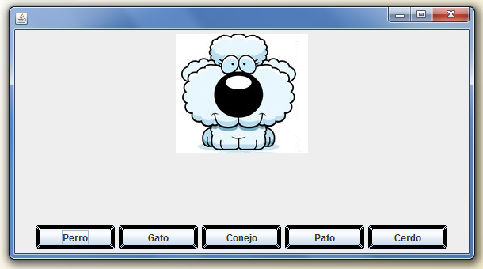
Ejemplo Seleccionar Mascota con Botones

Slide 27
Ejemplo Seleccionar Mascota con Botones
import java.awt.*;
import java.awt.event.*;
import javax.swing.*;
import javax.swing.border.*;
class Mascotas_Botones extends JFrame {
/*Objetos Gráficos*/
private JLabel etiqueta;
private JButton [] boton;
private JPanel panelControl,panelImagen;
Definimos un arreglo de botones, cada elemento del arreglo mantiene una referencia a un objeto de clase JButton.

Slide 28
Ejemplo Seleccionar Mascota con Botones
public Mascotas_Botones() {
//Establece los valores de los atributos del frame
setLayout(new BorderLayout());
setSize(700, 320);
setDefaultCloseOperation(EXIT_ON_CLOSE);
//Arma los paneles
armapanelControl();
armaPanelImagen();
//Inserta los paneles en el panel del frame getContentPane().add(panelImagen,BorderLayout.CENTER); getContentPane().add(panelControl,BorderLayout.SOUTH)
}
Modulamos el código definiendo un método interno para crear cada panel, establecer sus atributos y su contenido.

Slide 29
Ejemplo Seleccionar Mascota con Botones
private void armapanelControl(){
/*Todos los botones quedan registrados a un mismo oyente*/
String [] constantes =
{ "Perro","Gato","Conejo","Pato","Cerdo"};
OyenteBoton oyente = new OyenteBoton();
boton = new JButton [5];
panelControl = new JPanel();
//Crea cada botón y registra el oyente
for (int i=0;i<5;i++){
}
Creamos un arreglo de constantes de tipo String que representan los rótulos de los botones.

Slide 30
Ejemplo Seleccionar Mascota con Botones
//Crea cada botón, su oyente y lo registra
for (int i=0;i<5;i++){
boton[i] = new JButton(constantes[i]);
boton[i].setPreferredSize(new Dimension(100,30));
boton[i].setBorder(new TitledBorder(new LineBorder(Color.black,5,true),""));
boton[i].addActionListener(oyente);
panelControl.add(boton[i]);
}
El bloque iterativo crea cada botón, establece sus atributos, lo registra al oyente y lo inserta en el panel.
Todos los botones están registrados al mismo oyente.

Slide 31
Ejemplo Seleccionar Mascota con Botones
private void armaPanelImagen(){
/*Crea el panel, la etiqueta, establece la imagen e inserta la etiqueta en el panel*/
panelImagen = new JPanel();
etiqueta = new JLabel();
etiqueta.setIcon(new ImageIcon("perro.gif"));
panelImagen.add(etiqueta);
}

Slide 32
Ejemplo Seleccionar Mascota con Botones
private class OyenteBoton implements ActionListener {
public void actionPerformed(ActionEvent e) {
String m;
m = (String)e.getActionCommand();
etiqueta.setIcon(new ImageIcon(m+".gif"));
}
}
La definición de una única clase oyente es especialmente adecuada cuando un conjunto de botones exhiben el mismo comportamiento.

Slide 33
Grupo de botones
También es posible agrupar botones de modo que solo uno esté seleccionado.
Cada botón es una instancia de la clase JRadioButton.
El conjunto de botones se insertan en un objeto de clase ButtonGroup.
Los atributos de instancia de la clase son: el texto, el ícono y el estado.

Slide 34
Grupos de botones
Los constructores de un objeto de clase JRadioButton son:
JRadioButton(String s)
JRadioButton(String s, boolean b)
JRadioButton(Icon i)
JRadioButton(Icon i, boolean b)
JRadioButton(String s, Icon i)
JRadioButton(String s, Icon i, boolean b)
JRadioButton()

Slide 35
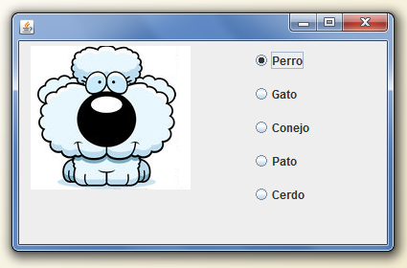
Ejemplo Seleccionar Mascota de un Grupo de Botones

Slide 36
Ejemplo Seleccionar Mascota con Grupo de Botones
//Declara los objetos gráficos
class Mascotas_Radio extends JFrame {
/*Objetos Gráficos*/
private JLabel etiqueta;
private ButtonGroup group;
private JRadioButton [] boton;
private JPanel panelControl, panelImagen;
Cada mascota se asocia a un objeto de clase JRadioButton

Slide 37
Ejemplo Seleccionar Mascota con Grupo de Botones
public Mascota_Radio() {
//Establece los valores de los atributos del frame
setLayout(new BorderLayout());
setSize(700, 320);
setDefaultCloseOperation(EXIT_ON_CLOSE);
//Arma los paneles
armapanelControl();
armaPanelImagen();
//Inserta los paneles en el panel del frame getContentPane().add(panelImagen,BorderLayout.CENTER); getContentPane().add(panelControl,BorderLayout.SOUTH);
}
La estructura del constructor no cambia

Slide 38
Ejemplo Seleccionar Mascota con Grupo de Botones
private void armapanelControl(){
String [] constantes = { "Perro","Gato","Conejo","Pato","Cerdo"};
OyenteBoton oyente = new OyenteBoton();
group = new ButtonGroup();
boton = new JRadioButton [5];
panelControl = new JPanel();
for (int i=0;i<5;i++){
…}
boton[0].setSelected(true);
}
El botón activo es el perro .

Slide 39
Ejemplo Seleccionar Mascota con Grupo de Botones
for (int i=0;i<5;i++){
boton[i] = new JRadioButton(constantes[i]);
boton[i].setPreferredSize(new Dimension(100,30));
boton[i].addActionListener(oyente);
group.add(boton[i]);
panelControl.add(boton[i]);
}
boton[0].setSelected(true);
Todos los botones está registrados a un mismo objeto oyente.

Slide 40
Ejemplo Seleccionar Mascota con Grupo de Botones
private class OyenteBoton implements ActionListener {
public void actionPerformed(ActionEvent e){
String m;
m = (String)e.getActionCommand();
etiqueta.setIcon(new ImageIcon(m+".gif"));
}
}
Obtiene el comando del objeto evento y usa la cadena de caracteres que corresponde al nombre del archivo que contiene la imagen de la mascota seleccionada.

Slide 41
Ejemplo Seleccionar Mascota con Grupo de Botones
//Declara los objetos gráficos
private ButtonGroup group;
private JRadioButton pato ;
private JRadioButton gato ;
private JRadioButton perro ;
private JRadioButton conejo ;
private JRadioButton cerdo ;
En lugar del arreglo podríamos haber declarado cinco variables

Slide 42
Ejemplo Seleccionar Mascota con Grupo de Botones
//Crea el grupo y cada botón
group = new ButtonGroup();
pato = new JRadioButton("pato");
gato = new JRadioButton("gato");
perro = new JRadioButton("perro");
conejo = new JRadioButton("conejo");
cerdo = new JRadioButton("cerdo");
El parámetro de cada constructor indica que rótulo de cada botón y también el nombre del archivo que mantiene la imagen de cada mascota.

Slide 43
Ejemplo Seleccionar Mascota con Grupo de Botones
/*Crea y registra un mismo oyente a todos los botones */
Oyente oyente = new Oyente();
pato.addActionListener(oyente);
gato.addActionListener(oyente);
perro.addActionListener(oyente);
conejo.addActionListener(oyente);
cerdo.addActionListener(oyente);
Todos los botones está registrados a un mismo objeto oyente.

Slide 44
Ejemplo Seleccionar Mascota con Grupo de Botones
/* Agrupa los botones y activa el botón del perro*/
perro.setSelected(true);
group.add(pato);
group.add(gato);
group.add(perro);
group.add(conejo);
group.add(cerdo);

Slide 45
Ejemplo Seleccionar Mascota con Grupo de Botones
/*Inserta los botones y la etiqueta en los paneles*/
panelControl.add(pato);
panelControl.add(gato);
panelControl.add(perro);
panelControl.add(conejo);
panelControl.add(cerdo);
El orden en el que se insertan los botones es relevante.
Cada panel puede tener su propio diagramado

Slide 46
Cajas de opciones
Una caja de opciones puede crearse como una instancia de la clase JComboBox, editable o no editable.
Una caja de opciones no editable consta de una lista de valores drop-down y un botón.
Una caja de opciones editable tiene además un campo de texto con un pequeño botón.
El usuario puede elegir una opción de la lista o tipear un valor en el campo de texto.
El constructor recibe como parámetro un arreglo de objetos de clase String.

Slide 47
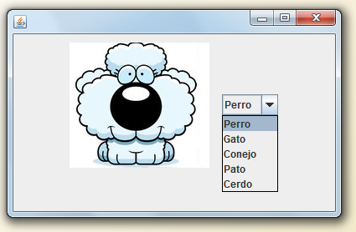
Ejemplo Seleccionar Mascota con Caja de Opciones

Slide 48
Ejemplo Seleccionar Mascota con
Caja de Opciones
class Mascotas_Combo extends JFrame {
/*Objetos Gráficos*/
private JLabel etiqueta;
private JComboBox listaMascotas;
private JPanel panelControl,panelImagen;
public Mascotas_Combo() {
/*Establece los valores de los atributos del frame*/
setLayout(new FlowLayout());
setSize(400, 250); setDefaultCloseOperation(EXIT_ON_CLOSE);
armaPanelCombo();
armaPanelImagen();
/*Inserta los paneles en el panel del frame */
getContentPane().add(panelImagen);
getContentPane().add(panelControl);
}
…}

Slide 49
Ejemplo Seleccionar Mascota con
Caja de Opciones
private void armaPanelCombo(){
/*Todos los botones quedan registrados a un mismo oyente*/
String [] constantes = { "Perro","Gato","Conejo","Pato","Cerdo"};
listaMascotas = new JComboBox(constantes);
listaMascotas.setSelectedIndex(0);
OyenteCombo oyente = new OyenteCombo ();
listaMascotas.addActionListener(oyente);
panelControl = new JPanel();
panelControl.add(listaMascotas);
}

Slide 50
Ejemplo Seleccionar Mascota con
Caja de Opciones
private void armaPanelImagen(){
panelImagen = new JPanel();
etiqueta = new JLabel();
etiqueta.setIcon(new ImageIcon("perro.gif"));
panelImagen.add(etiqueta);
}
class OyenteCombo implements ActionListener {
public void
actionPerformed(ActionEvent e) {
String m = (String)listaMascotas.getSelectedItem() ;
etiqueta.setIcon(new ImageIcon(m +".gif"));
}
}

Slide 51
Campos de Texto
Un objeto de la clase JTextField permite leer o mostrar un campo de texto y debe registrarse a un oyente para que pueda detectar y reaccionar ante un evento externo.
Algunos constructores provistos por la clase son:
JTextField() JTextField(Document doc, String text,
int col) JTextField(int col) JTextField(String text) JTextField(String text, int col)

Slide 52
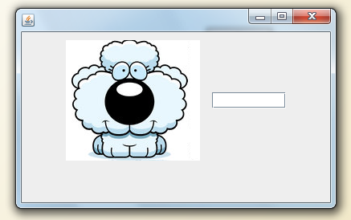
Ejemplo Seleccionar Mascota con
Caja de Texto

Slide 53
Ejemplo Seleccionar Mascota con
Caja de Texto
class Mascotas_Caja extends JFrame {
/*Objetos Gráficos*/
private JLabel etiqueta;
private JTextField cTexto;
private JPanel panelControl,panelImagen;
public Mascotas_Caja() {
//Establece los valores de los atributos del frame
setLayout(new FlowLayout());
setSize(400, 250);
setDefaultCloseOperation(EXIT_ON_CLOSE);
armaPanelCaja();
armaPanelImagen();
//Inserta los paneles en el panel del frame
getContentPane().add(panelImagen);
getContentPane().add(panelControl);
}…
}

Slide 54
Ejemplo Seleccionar Mascota con
Caja de Texto
private void armaPanelCaja(){
/*Todos los botones quedan registrados a un mismo oyente*/
cTexto = new JTextField (8);
OyenteCaja oCaja = new OyenteCaja ();
cTexto.addActionListener(oCaja);
panelControl = new JPanel();
panelControl.add(cTexto);
}
private void armaPanelImagen(){
panelImagen = new JPanel();
etiqueta = new JLabel();
etiqueta.setIcon(new ImageIcon("perro.gif"));
panelImagen.add(etiqueta);
}

Slide 55
Ejemplo Seleccionar Mascota con
Caja de Texto
private class OyenteCaja
implements ActionListener {
public void actionPerformed(ActionEvent e){
String m = cTexto.getText();
etiqueta.setIcon(new ImageIcon(m + ".gif"));
cTexto.setText("");
}
}

Slide 56
Paneles de diálogo
Un panel de diálogo se usa para leer un valor simple y/o mostrar un mensaje.
Los atributos incluyen uno o más botones.
El mensaje puede ser un error o una advertencia y puede estar acompañado de una imagen o algún otro elemento.
Para definir un diálogo estandar usamos la clase JOptionPane.

Slide 57
Paneles de diálogo
Todo diálogo es dependiente de un frame.
Cuando un frame se destruye, también se destruyen los diálogos que dependen de él.
Un diálogo es modal cuando bloquea la entrada de datos del usuario a través de todas las demás ventanas.
Los cuadros de diálogo creados con JOptionPane son modales.

Slide 58
Paneles de diálogo
Las clases Printing, JColorChooser y JFileChooser permiten ofrecer diálogos más específicos.
Para crear un diálogo a medida se usa la clase JDialog directamente. Estos diálogos puede ser no modales.

Slide 59
Paneles de diálogo
Los atributos de un objeto de clase JOptionPane son: ícono, texto del título, texto del mensaje y texto del botón
Podemos utilizar un icono personalizado, no utilizar ninguno, o utilizar uno de los cuatro iconos standard de JOptionPane (question, information, warning, y error).
Los servicios provistos por JOptionPane son:
showMessageDialog
showInputDialog
showConfirmDialog
showOptionDialog

Slide 60
Paneles de diálogo
showMessageDialog Muestra un diálogo modal con un botón, etiquetado "OK". Se puede especificar el icono y el texto del mensaje y del título. Por omisión el ícono es de información
showConfirmDialog Muestra un diálogo modal con dos botones, etiquetados "Yes" y "No". Por omisión aparece el ícono question.
showOptionDialog Debemos especificar el texto de los botones.
showInputDialog Muestra un diálogo modal que obtiene una cadena del usuario. La cadena puede ser ingresada por el usuario en un cuadro de texto o elegida de un ComboBox no editable. Por omisión aparece el ícono question.

Slide 61
Herencia y polimorfismo
Por qué hacemos casting?
JButton b = (JButton) e.getSource();
Por qué no necesitamos hacer instanceOf?

Slide 62
Herencia y Polimorfismo
JButton
Oyente
boton.addActionListener(oyente);
cTexto.addActionListener(oCaja);
JTextField
OyenteCaja
En qué clase se define addActionListener?
De qué clase debería ser el parámetro?

Slide 63
Aprendizaje autónomo
Investigue acerca de la utilidad y uso de :
las clases
JCheckBox y JTextArea
Dimension
Font
TitledBorder y LineBorder
JMenu
los métodos
setPreferredSize
setFont
setBorder

Slide 64
En la clase de hoy
Tipos de Componentes
Etiquetas
Paneles
Botones
Grupos de Botones
Cajas de opciones
Campos de texto
Diálogos
Herencia y Polimorfismo

